Slide 1

VILLA FARNESINA
ROMA · ITALIA

Slide 2
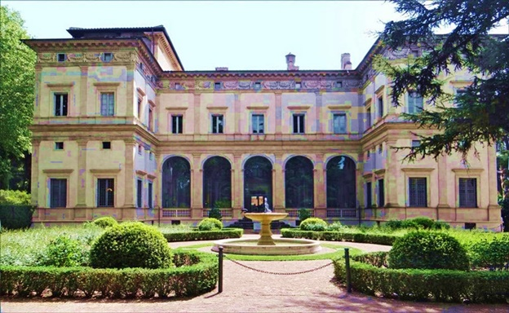
Notes:
2

Slide 3
La Villa Farnesina es una villa-palacio de Roma. Fue construida entre 1505 y 1511 por Baldassarre Peruzzi en el barrio del Trastevere, cerca del Tíber, por encargo del banquero sienés Agostino Chigi. En 1580 fue adquirida por el cardenal Alejandro Farnesio de donde recibió su nombre actual. Villa Farnesina fue la primera villa nobiliaria suburbana de Roma.
La construcción de la Villa Fanesina la realizó Baldassare Peruzzi y fue iniciada en 1505 y completada en el año 1511. Se alza fuera de la antigua muralla de Roma, donde antaño crecían los huertos y viñedos de Julio César. Se cree que César alojó secretamente aquí, en su palacio a orillas del río, a Cleopatra (44 a. C.). Con ello evitaba por un lado el embarazoso encuentro entre su mujer, Calpurnia, y su amante; y por otro, el incumplimiento de la ley que prohibía a un monarca extranjero residir en la ciudad.
Desde este palacio huirían Cleopatra y su hijo Cesarión al conocer el asesinato de Julio César. Con el inicio del Renacimiento la nobleza y burguesía italiana mostraba a través de sus residencias y villas su poderío tanto social como económico. Así al igual que en el caso de Vaux le Vicomte, la persona que encargó la arquitectura no fue nada más que banquero: Agostino Chigi. Sin embargo, el nombre de la villa se lo debe a su segundo propietario el cardenal Alejandro Farnesio quien se adueñó de ella en 1577.

Slide 4
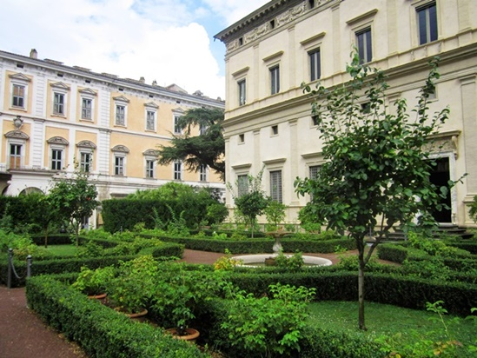
Notes:
4

Slide 5
La villa es un perfecto ejemplo de las primeras obras renacentistas. Se compone de un bloque central del que arrancan dos alas menores a ambos lados, formando así una especie de U. Las fachadas son de color anaranjado, sencillas y armoniosas. En la fachada delantera se encuentra la logia de Cupido y Psique que da acceso al palacete que fue decorado por el mismísimo Rafael. El nivel superior tiene un tratamiento de superficie continua y acentúa su peso con una hilera de ventanas. El pórtico de entrada y la distribución axial de la planta indica una relación más activa entre el edificio y su entorno urbano, un contacto directo entre la vivienda y el paisaje.
En el bello jardín de la villa se celebraban importantes fiestas con príncipes, poetas, artistas e incluso Papas. Cuenta la leyenda que el derroche de lujo y ostentación era tal que durante las fiestas, las vajillas que eran de oro y plata, en vez de lavarlas y recogerlas, eran tiradas al fondo del Tíber, el río romano que pasa a los pies de la villa. La decoración se llevó a cabo entre 1510 y 1519. Destacan sin duda los frescos que se extienden por fachadas y muros. El mismo Peruzzi realizó algunos de ellos. Otros artistas que participaron fueron Sebastiano del Piombo, Rafael y los discípulos del último.
El diplomático y poeta romántico español Salvador Bermúdez de Castro y Díez (1817-1883), primer marqués de Lema, residió varios años en la Villa Farnesina y la restauró. El palacio era propiedad de Francisco II, rey de las Dos Sicilias, en cuya corte había sido embajador de España (1853-1864). La Farnesina había pasado a los Borbones de Nápoles como herencia de sus antepasados los Farnesio.

Slide 6
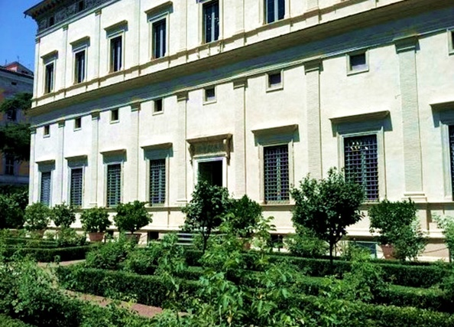

Slide 7
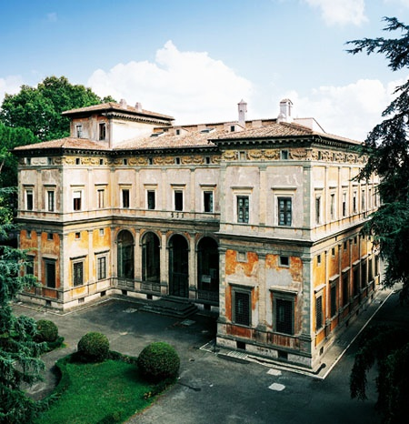

Slide 8
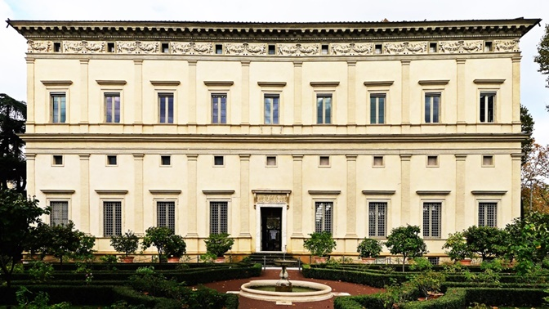

Slide 9
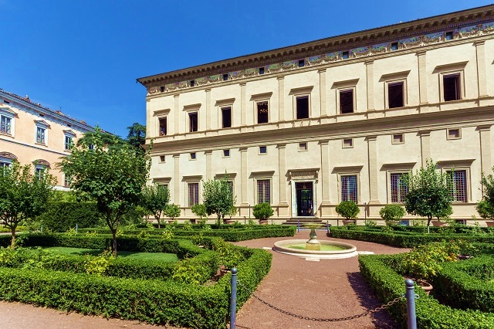

Slide 10
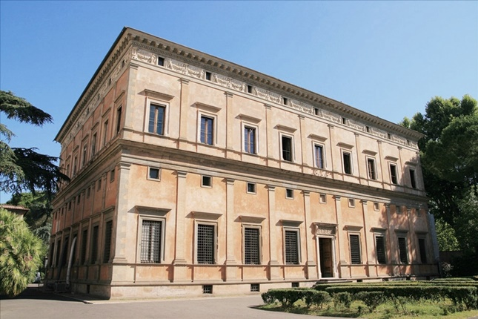

Slide 11
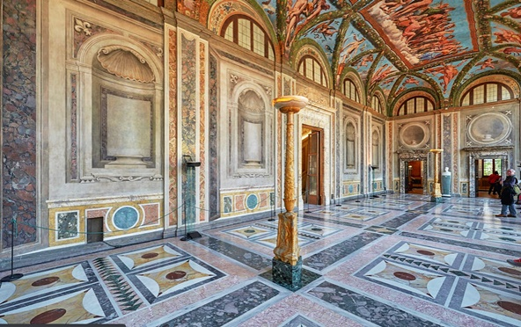

Slide 12
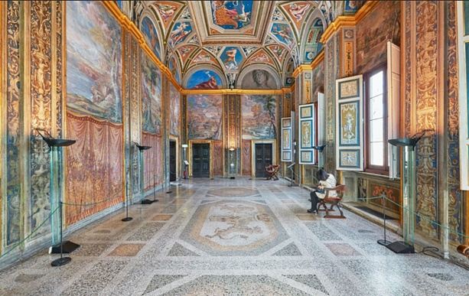

Slide 13
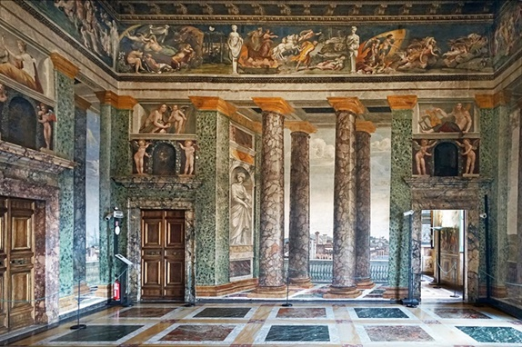

Slide 14
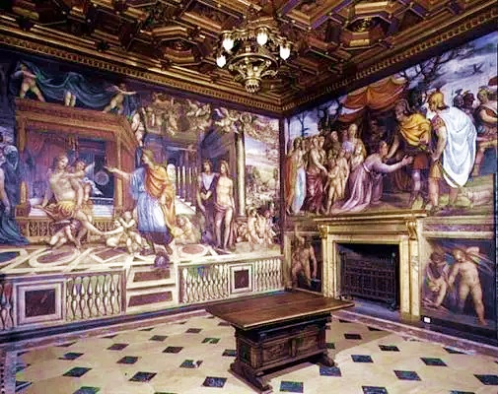

Slide 15
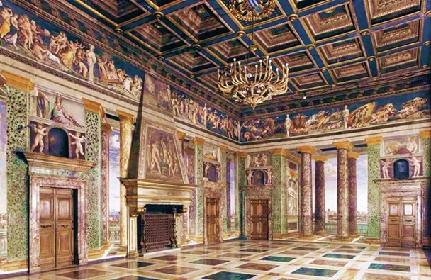

Slide 16
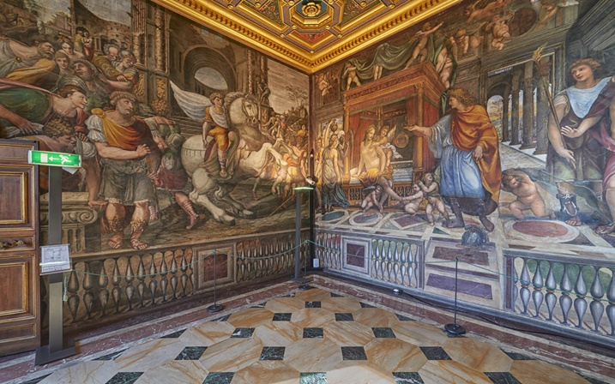

Slide 17
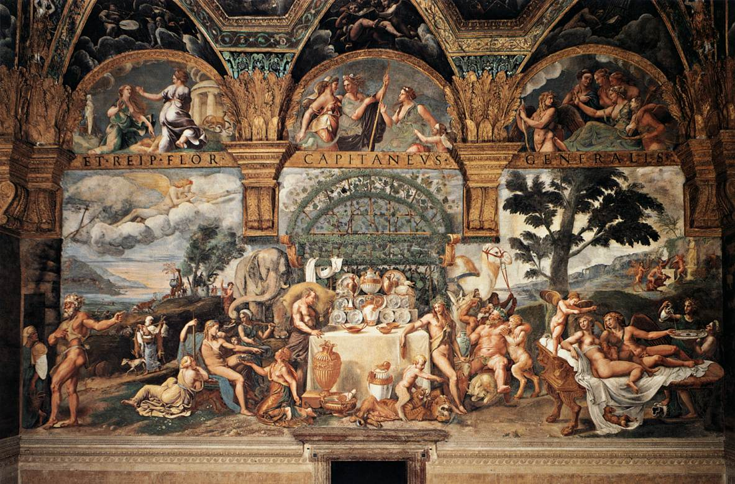

Slide 18
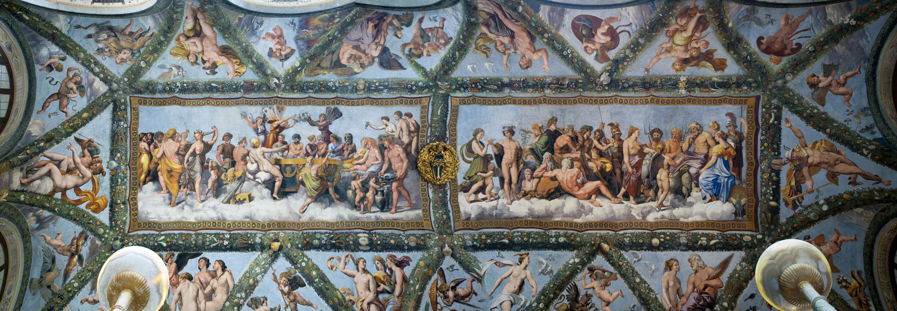

Slide 19
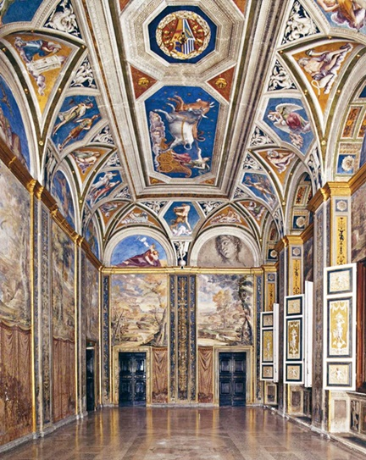
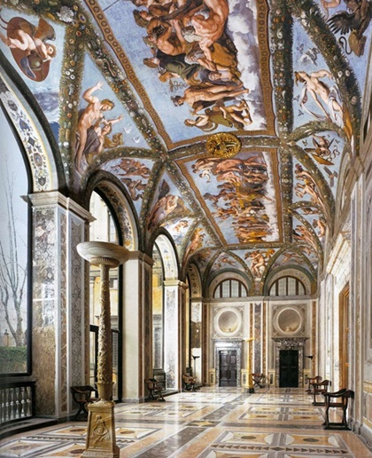

Slide 20
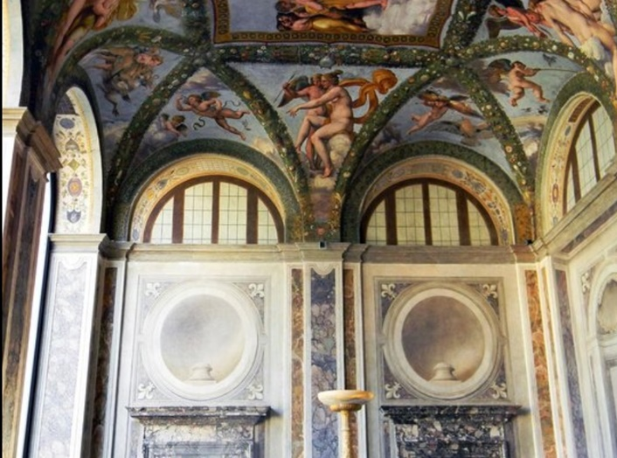

Slide 21
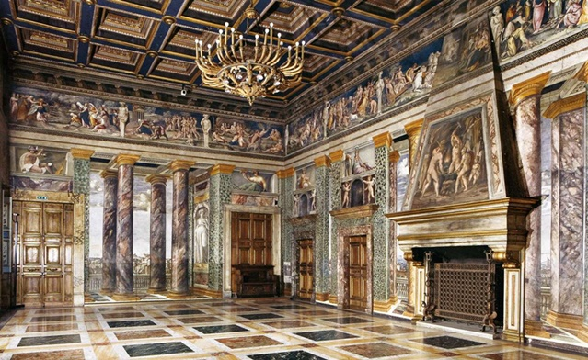

Slide 22
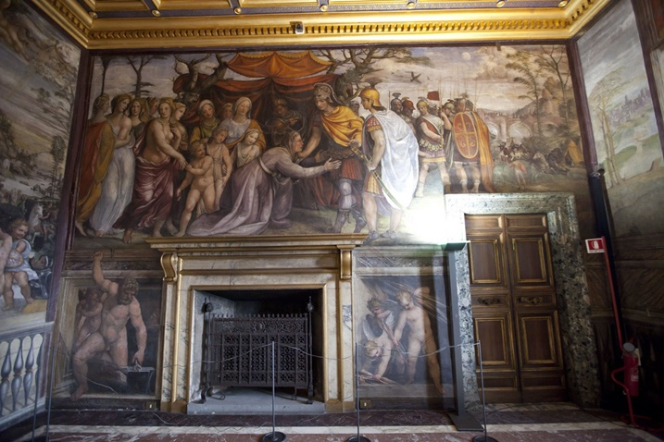

Slide 23
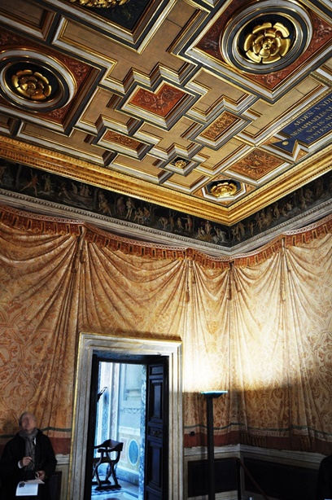
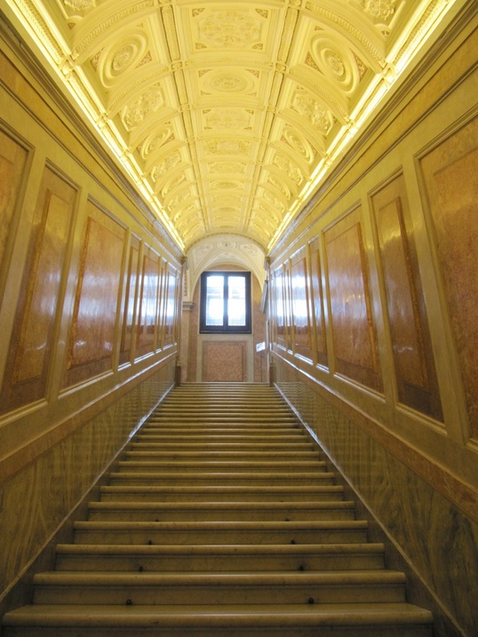

Slide 24
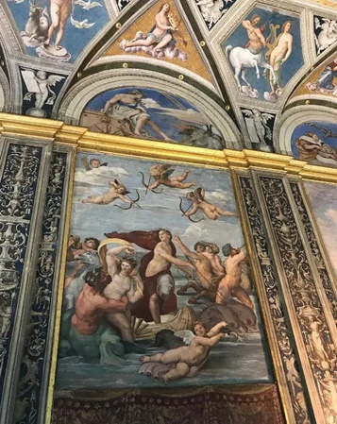
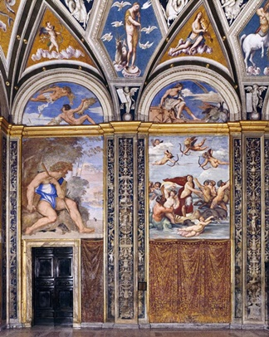

Slide 25
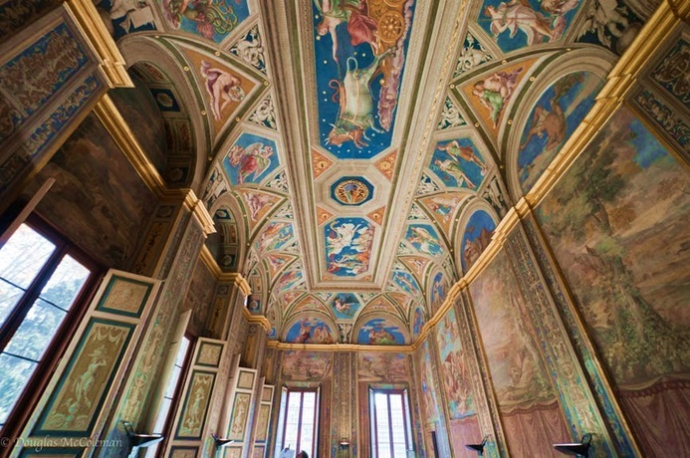

Slide 26
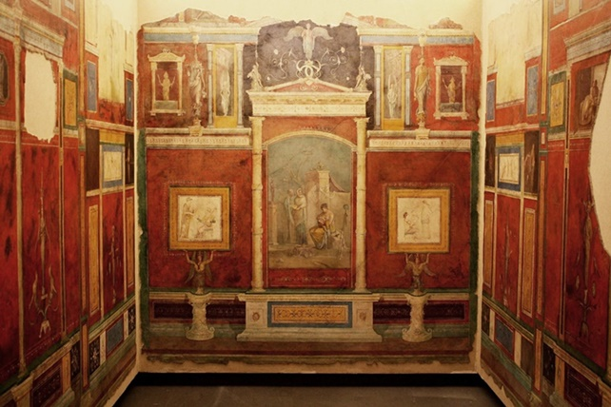

Slide 27
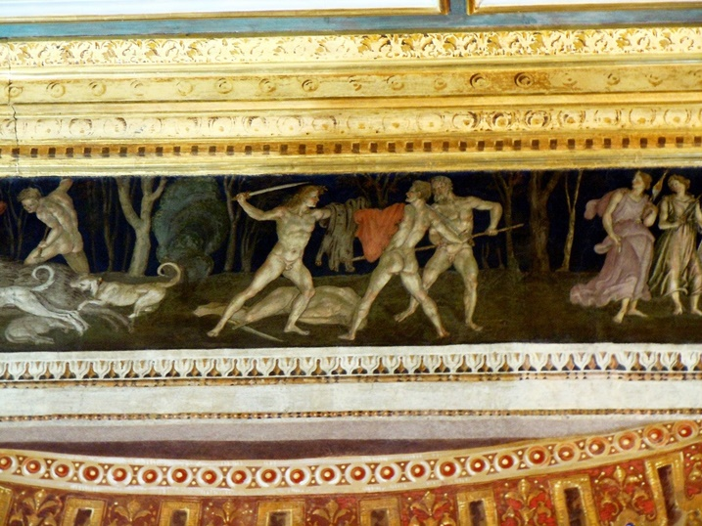

Slide 28
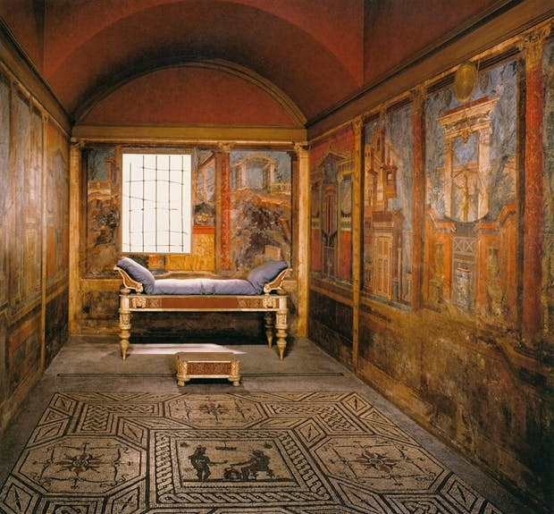

Slide 29
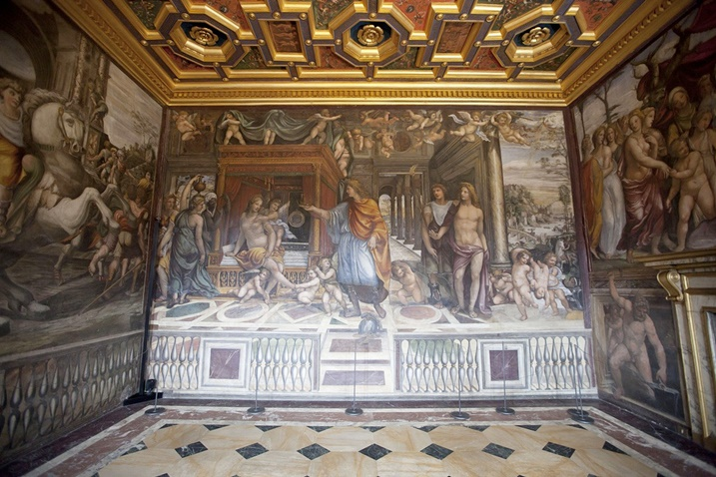

Slide 30
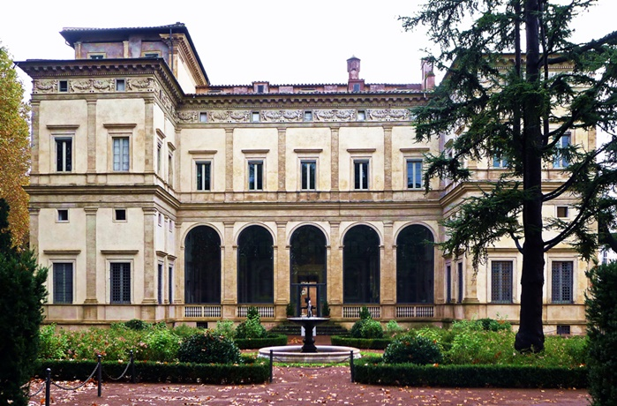

Slide 31

GRACIAS POR TU VISITA
Y QUE TENGAS UN BUEN DÍA
VICTOR NOVELLÓN

Slide 32







¿Te ha gustado?
Puedes ver más entrando
Aquí
Además puedes recibir powerpoints en tu correo electrónico suscribiéndote aquí:

